Slide 2
.NET Core 1.0 y ASP.NET Core 1.0
Luis Ruiz Pavón
Software Developer en Plain Concepts
@luisruizpavon

Slide 4
Agenda
Branding
.NET Core 1.0
CoreFx
CoreCLR
CoreRT
CLI
.NET Platform Standard
Migrar a .NET Core 1.0
ASP.NET Core 1.0
…

Slide 5


Luis Ruiz Pavón
Soy desarrollador en Plain Concepts y MVP en la categoría de ASP.NET.

Slide 6
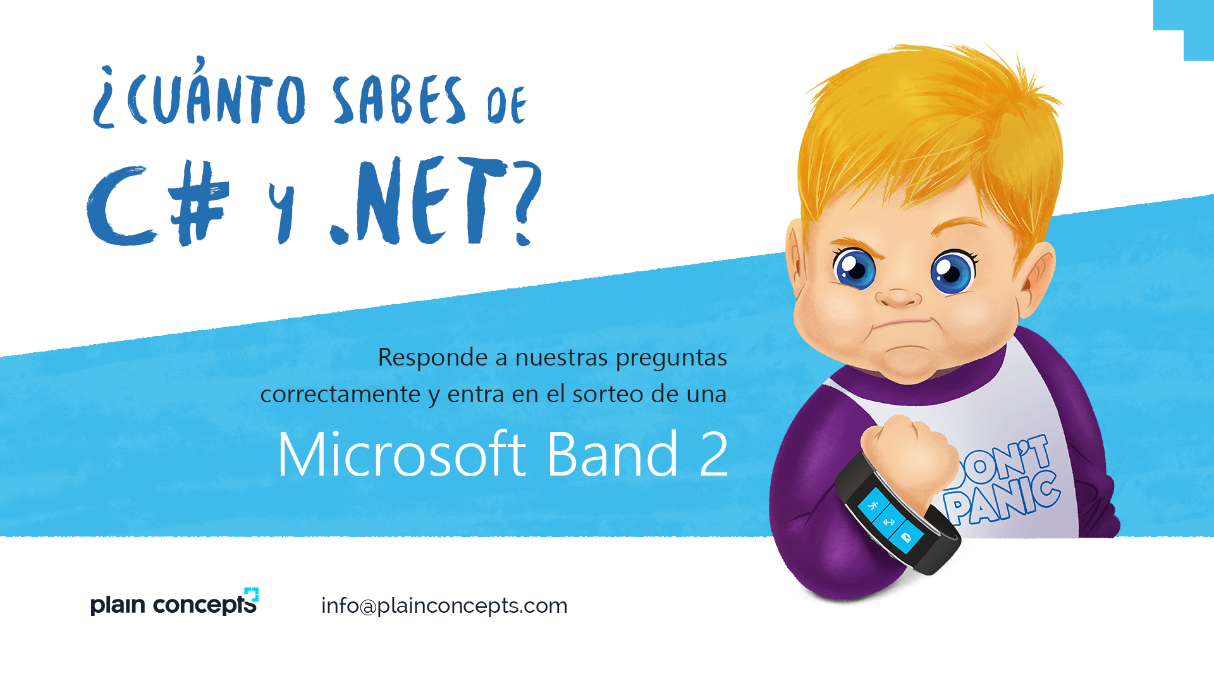

Slide 7
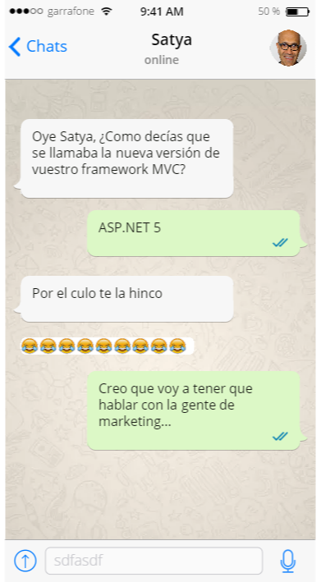
Naming is hard!

Slide 8
Pero, ¿Que motivó realmente este cambio?

Slide 9
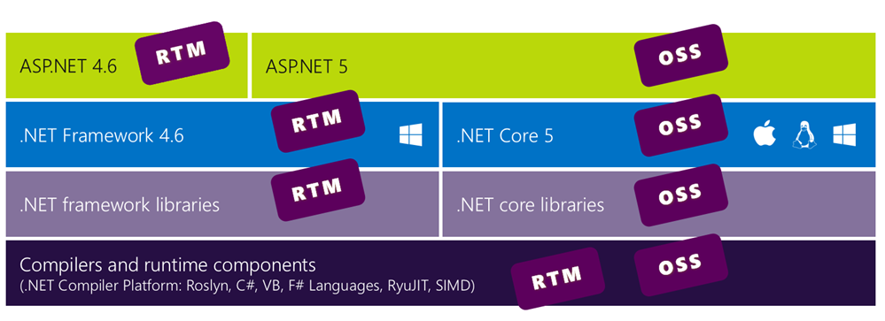
Ecosistema .NET antes

Slide 10
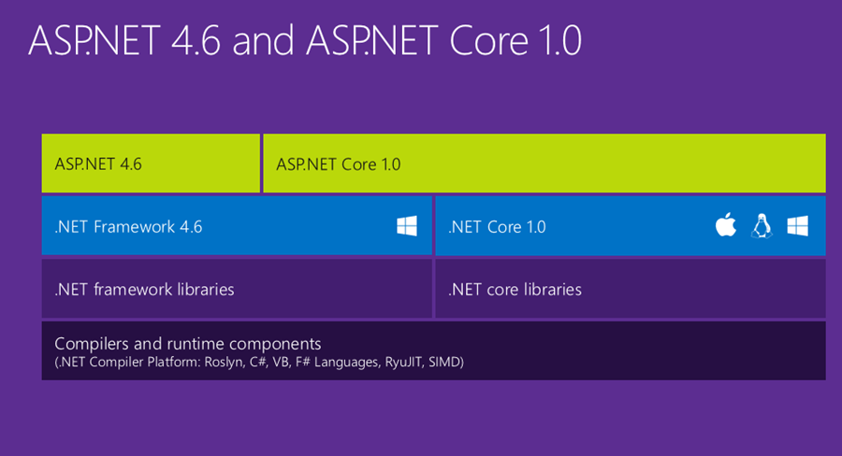
Ecosistema .NET después

Slide 11
Entonces, ¿Qué es .NET Core 1.0?
Runtime/framework modular que incluye un subconjunto de .NET Framework.
Actualmente completo de características en plataformas Windows y en progreso para Linux y OS X.

Slide 12
.NET Core 1.0
.NET Core
CoreFx
CLI
CoreCLR
CoreRT

Slide 13
.NET Core Framework (CoreFX)
Contiene la implementación de la librería para .NET Core:
System.Collections
System.IO
System.Xml
…
Comparte con .NET el GC (Recolector de basura), JIT (Compilador) y tipos como String o List<T>
Github repo -> https://github.com/dotnet/corefx

Slide 14
.NET Core CLR (CoreCLR)
Es el runtime (La máquina virtual) de .NET Core. Incluye:
RyuJIT – Compilador CLR JIT de nueva generación de 64-bit
.NET Garbage Collector
…
Es multiplaforma.
Se despliega junto con tu aplicación (No más mensajes “Esta aplicación requiere .NET Framework 2.0”)
Permite Side-by-Side. Ahora al actualizar a nuevas versiones del framework no vamos a romper otras aplicaciones que están funcionando. NO FEAR!!!
Github repo -> https://github.com/dotnet/coreclr

Slide 15
.NET Core Runtime (CoreRT)
Es una alternativa a CoreCLR.
Es un runtime optimizado para escenarios AOT (Ahead of Time Compilation).
Github repo -> https://github.com/dotnet/corert

Slide 16
.NET Core Runtime (CoreRT)
JIT vs AOT
Los compiladores JIT son responsables de convertir el código MSIL en código máquina nativo. Esto lo hacen mientras nuestra aplicación está corriendo, así que cada ve que se llama a un método por primera vez, lo compilan (Just In Time). De esta manera es posible ejecutar tu aplicación en diferentes CPUs y SOs (Que tengan .NET Runtime instalado) pero el problema es que JIT se lleva tiempo de compilación y uso de CPU lo que impacta en el performance de la aplicación…
Los compiladores AOT también compilan el código MSIL a código máquina nativo, pero por el contrario, lo hacen de manera anticipada y además específico para la CPU y el SO. Esto hace que podamos distribuir nuestra aplicación sin necesidad de instalar el .NET Runtime.

Slide 17
.NET Core Runtime (CoreRT)
La implementación por defecto usa RyuJIT pero existen otros compiladores como IL-to-C++ compiler, LLILC que usa LLVM.
LLILC (LLVM MSIL Compiler) que aunque LLVM fue implementado originalmente para compilar C/C++, actualmente se usa para muchos otros lenguajes como Objective-C, Swift, Haskell…
Pone más énfasis en la optimización del código generado.
En un futuro proveerá compilación AOT.

Slide 18
.NET Core Runtime (CoreRT)
Beneficios de la compilación nativa:
El compilador AOT genera un único ejecutable que incluye la aplicación, la dependencias y CoreRT.
Son más rápidas ejecutándose, el código ya está compilado y no necesitan generarlo en tiempo de ejecución (JIT).
Pueden utilizar las optimizaciones de un compilador nativo y como resultado obtenemos mejor rendimiento y código de más calidad.

Slide 19

.NET Core Runtime (CoreRT)
Aparecen nuevos escenarios:
Copiar un solo ejecutable de una máquina a otra (del mismo tipo) sin tener que instalar el .NET Runtime.
Crear y ejecutar una imagen de docker con un único ejecutable.

Slide 20
.NET Core CLI
Nueva command line interface
dotnet
Instalación vía paquete (MSI, PKG, apt-get) o curl script.
ASP.NET Core 1.0 será “replatafromada” sobre .NET Core 1.0 en RC2.
xproj = proyecto para NET CLI en Visual Studio.
Github repor -> https://github.com/dotnet/cli

Slide 21
.NET Core CLI – Anatomía de un comando
Le dice al sistema operativo
que estamos usando el
comando dotnet
Argumentos para ejecutar
una compilación nativa
dotnet
build
--native
Subcomando que ejecuta la
compilación a IL

Slide 22
Mapeo de comandos de DNX a dotnet
dnu restore | dotnet restore
dnu pack | dotnet pack
dnu build | dotnet compile/build
dnu publish | dotnet publish
dnu run | dotnet run
dnx-watch | dotnet watch
dnx ef | dotnet ef
dnx tests | dotnet tests
user-secrets | dotnet user-sercrets

Slide 23
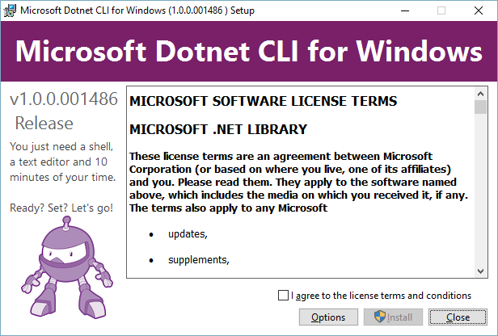
.NET Core CLI - ¿Cómo empezar?
http://dotnet.github.io/getting-started

Slide 24
Talk is cheap …show me the code!
”
”
#dotNetSpain2016
Notes:
Guión de las demos: 40 minutos
- Demo con Full FX
-> Abrimos una aplicación de consola tradicional (si no hay internet con todos los paquetes de nuget precargados )
-> Creamos un esquema básico de entidad y contexto
-> Opciones nuevas de mapeo, set hilo
-> Metodos del contexto OnConfiguring
-> Enseñamos EntityFramework.Commands y como estos comandos en full fx siguen siendo power Shell
-> Creamos una migración y hablamos de como funcionan ahora mismo, estados y migraciones, revert etc
->Lo básico Add-Migration
->Update database
->Hacemos una ejecución y enseñamos con profiler como funciona HILO ( típico de 11 inserciones y ver las llamadas a la secuencia es suficiente )
->Creamos una nueva propiedad en la entidad
->Nueva migración y ver como funciona el revert y el cambio del State
-> Esta propiedad la configuraremos con un default value y jugamos con los valueonadd etc.
-> Ejecutamos y vemos con el default value actua
->Demo ShadowState
-> Haremos un escenario típico de propiedades de auditoria, cambio como shadow state ( LastModified | ModifiedFor )
-> Hablamos de como ver y cambiar el estado de estas shadowstate
-> Hacemos un override de SaveChanges para hacer todo el trabajo con estas propiedades
-> (quizás hacer una interfaz marcadora para estos elementos que sea utilizable en este save changes).
Demo con ASP.NET Core
-> Creamos una aplicación de ASP.NET Core, sin autenticación ninguna para que no tengamos paquetes ni cotnextos hechos ya
-> Podemos hacer el mismo contexto que teníamos antes.
-> Enseñamos como funciona ahora el sistema de inyección de dependencias y como se registran estos elementos.
-> Creamos típico ejemplo de repositorio con ese contexto
->Registrar ese repo en IServiceCollection
-> Hacemos un api controller para ver esto en ejecución.
-> Enseñamos las migraciones con comandos de ASP.NET
-registrar el comando ef
-> Ejecutamos esto con kestrel para ver los logs en consola, tal cual están configurados out-of-box en la template de ASP.NET Core
-> Hablamos de como EF usa estos servicios y como puede accederse a ellos incluso para full fx

Slide 25
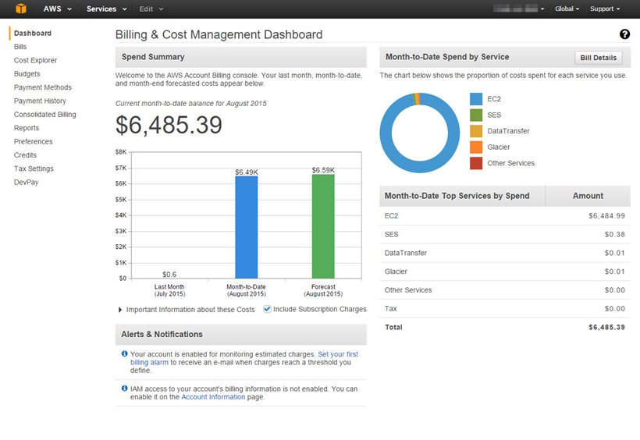
.NET Core CLI – User Secrets
https://www.humankode.com/security/how-a-bug-in-visual-studio-2015-exposed-my-source-code-on-github-and-cost-me-6500-in-a-few-hours

Slide 26
Talk is cheap …show me the code!
”
”
#dotNetSpain2016
Notes:
Guión de las demos: 40 minutos
- Demo con Full FX
-> Abrimos una aplicación de consola tradicional (si no hay internet con todos los paquetes de nuget precargados )
-> Creamos un esquema básico de entidad y contexto
-> Opciones nuevas de mapeo, set hilo
-> Metodos del contexto OnConfiguring
-> Enseñamos EntityFramework.Commands y como estos comandos en full fx siguen siendo power Shell
-> Creamos una migración y hablamos de como funcionan ahora mismo, estados y migraciones, revert etc
->Lo básico Add-Migration
->Update database
->Hacemos una ejecución y enseñamos con profiler como funciona HILO ( típico de 11 inserciones y ver las llamadas a la secuencia es suficiente )
->Creamos una nueva propiedad en la entidad
->Nueva migración y ver como funciona el revert y el cambio del State
-> Esta propiedad la configuraremos con un default value y jugamos con los valueonadd etc.
-> Ejecutamos y vemos con el default value actua
->Demo ShadowState
-> Haremos un escenario típico de propiedades de auditoria, cambio como shadow state ( LastModified | ModifiedFor )
-> Hablamos de como ver y cambiar el estado de estas shadowstate
-> Hacemos un override de SaveChanges para hacer todo el trabajo con estas propiedades
-> (quizás hacer una interfaz marcadora para estos elementos que sea utilizable en este save changes).
Demo con ASP.NET Core
-> Creamos una aplicación de ASP.NET Core, sin autenticación ninguna para que no tengamos paquetes ni cotnextos hechos ya
-> Podemos hacer el mismo contexto que teníamos antes.
-> Enseñamos como funciona ahora el sistema de inyección de dependencias y como se registran estos elementos.
-> Creamos típico ejemplo de repositorio con ese contexto
->Registrar ese repo en IServiceCollection
-> Hacemos un api controller para ver esto en ejecución.
-> Enseñamos las migraciones con comandos de ASP.NET
-registrar el comando ef
-> Ejecutamos esto con kestrel para ver los logs en consola, tal cual están configurados out-of-box en la template de ASP.NET Core
-> Hablamos de como EF usa estos servicios y como puede accederse a ellos incluso para full fx

Slide 27
.NET Platform Standard
Nueva forma de representar la disponibilidad de la API de .NET en multiplataforma.
Pensad en ella como el API Level de Android
Nuevas versiones añadirán nuevas API
A mayor versión == más API == menos plataformas.

Slide 28
.NET Platform Standard
Nueva forma de representar la disponibilidad de la API de .NET en multiplataforma.
Pensad en ella como el API Level de Android
Nuevas versiones añadirán nuevas API
A mayor versión == más API == menos plataformas.

Slide 29
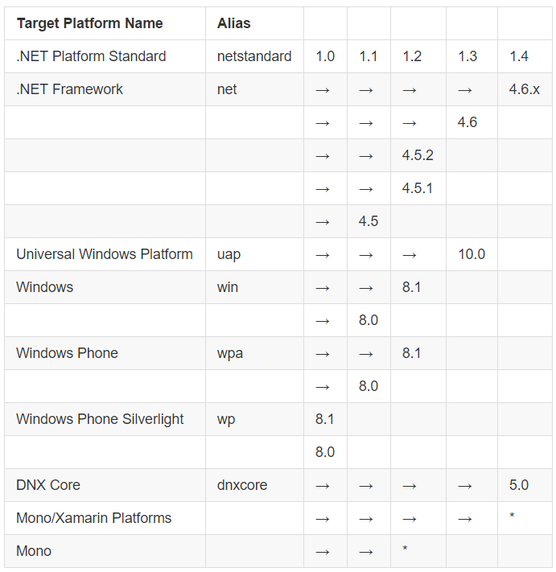
.NET Platform Standard

Slide 30
Migrar a .NET Core 1.0
https://blogs.msdn.microsoft.com/dotnet/2016/02/10/porting-to-net-core/
https://dotnet.github.io/porting
ApiPort
Es una herramienta que analiza nuestro código y nos genera un informe de compatibilidad. Incluso si las APIs no están disponible nos da recomendaciones para solucionarlo en la mayor parte de los casos.

Slide 31
Talk is cheap …show me the code!
”
”
#dotNetSpain2016
Notes:
Guión de las demos: 40 minutos
- Demo con Full FX
-> Abrimos una aplicación de consola tradicional (si no hay internet con todos los paquetes de nuget precargados )
-> Creamos un esquema básico de entidad y contexto
-> Opciones nuevas de mapeo, set hilo
-> Metodos del contexto OnConfiguring
-> Enseñamos EntityFramework.Commands y como estos comandos en full fx siguen siendo power Shell
-> Creamos una migración y hablamos de como funcionan ahora mismo, estados y migraciones, revert etc
->Lo básico Add-Migration
->Update database
->Hacemos una ejecución y enseñamos con profiler como funciona HILO ( típico de 11 inserciones y ver las llamadas a la secuencia es suficiente )
->Creamos una nueva propiedad en la entidad
->Nueva migración y ver como funciona el revert y el cambio del State
-> Esta propiedad la configuraremos con un default value y jugamos con los valueonadd etc.
-> Ejecutamos y vemos con el default value actua
->Demo ShadowState
-> Haremos un escenario típico de propiedades de auditoria, cambio como shadow state ( LastModified | ModifiedFor )
-> Hablamos de como ver y cambiar el estado de estas shadowstate
-> Hacemos un override de SaveChanges para hacer todo el trabajo con estas propiedades
-> (quizás hacer una interfaz marcadora para estos elementos que sea utilizable en este save changes).
Demo con ASP.NET Core
-> Creamos una aplicación de ASP.NET Core, sin autenticación ninguna para que no tengamos paquetes ni cotnextos hechos ya
-> Podemos hacer el mismo contexto que teníamos antes.
-> Enseñamos como funciona ahora el sistema de inyección de dependencias y como se registran estos elementos.
-> Creamos típico ejemplo de repositorio con ese contexto
->Registrar ese repo en IServiceCollection
-> Hacemos un api controller para ver esto en ejecución.
-> Enseñamos las migraciones con comandos de ASP.NET
-registrar el comando ef
-> Ejecutamos esto con kestrel para ver los logs en consola, tal cual están configurados out-of-box en la template de ASP.NET Core
-> Hablamos de como EF usa estos servicios y como puede accederse a ellos incluso para full fx

Slide 32
ASP.NET Core 1.0
Incluye MVC y WebAPI (Nancy y otros frameworks funcionarán también).
Usaremos también dotnet cli.
Razor, Security, Identity, Logging, Configuration y muchos más. Entity Framework Core también está bajo este paraguas.

Slide 33
Cambios en los proyectos ASP.NET Core 1.0
Cambio a aplicación de consola real.
Program.Main que arranca el API de ASP.NET Core 1.0.
El punto de entrada de ASP.NET Core 1.0 es simplemente un API .NET (.NET Platform Standard 1.5+)
Soporte para contenido Nuget vía Nuget v3.3.
Soporte para nuevos lenguajes vía dotnet compile (Visual Basic, F#)

Slide 34
Kestrel HTTP Server
Es un servidor HTTP multiplataforma desarrollado especialmente para .NET Core y OSS.
Está baso en libuv, que es la librería de asincronía I/O en la que está basado Node.js

Slide 35
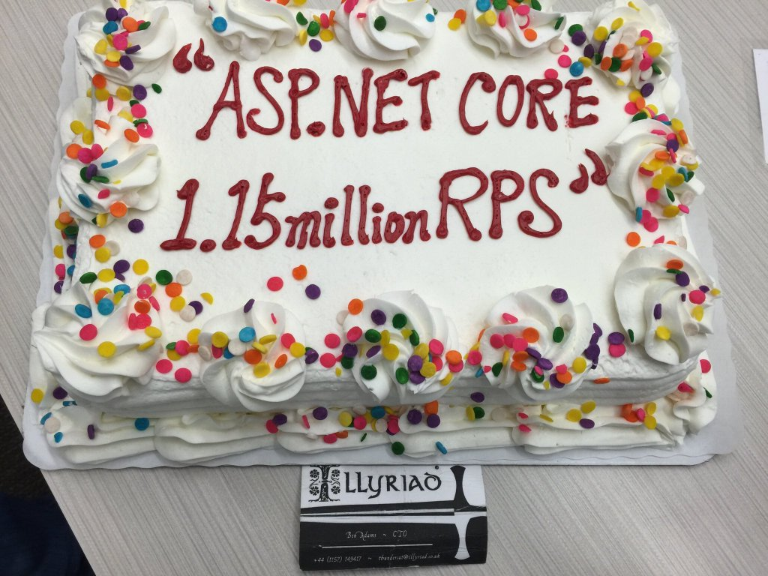
Kestrel HTTP Server
http://www.ageofascent.com/asp-net-core-exeeds-1-15-million-requests-12-6-gbps
https://github.com/aspnet/benchmarks

Slide 36


http://aka.ms/DOTNETT1S3

Slide 37
Luis Ruiz Pavón
Software Developer en Plain Concepts
@luisruizpavon
http://aka.ms/DOTNETT1S3

